Slide 1


Assemblée Générale 15 mars 2025

Slide 2
Ordre du jour de l’Assemblée Générale
Rapport moral
Situation financière 2024
Budget 2025
Décharge aux administrateurs

Slide 3
RAPPORT MORAL
+ Achats groupés : continuité des achats habituels + livres de Ed. de Boeck.
+ Participation des clubs aux événements annuels (NEF/NO)
+ Mise à disposition du site de Nismes pour les observateurs
+ Continuité de la collaboration avec la RTBF
+ Relance du projet « histoire de ciel »
+ Relance de projets qui se concrétiseront en 2025 (Liste des conférences disponibles, journée des familles, journée de formation ..
Younivers : n’a pas rencontré le succès escompté
Plus de projets communs menés depuis longtemps -> Démotivation évoquée lors de l’AG de l’année dernière et nombre de membres en diminution
Problème de communication à régler entre les clubs et la Fédération
Reprendre des projets fédérateurs
Quid du changement d’organisation évoqué en 2021 ?

Slide 4
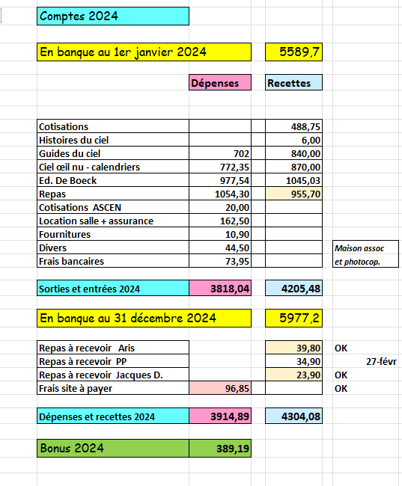
SITUATION FINANCIERE
2024
Situation financière saine
Réalisation d’un bonus

Slide 5
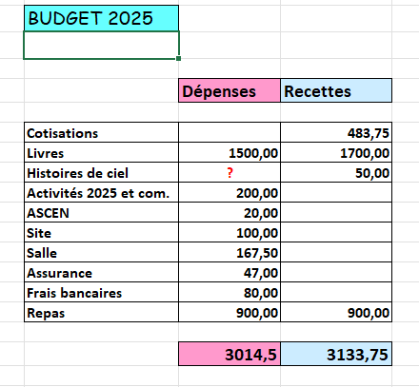
Budget 2025
Budget en équilibre MAIS possibilité de dépassement si relance de projets ambitieux (SRBA ?) et investissement dans l’amélioration de la communication
Certains projets sont générateurs de recettes
(ex : stages, formations)

Slide 6
Décharge aux Administrateurs

Slide 7
Réunion ordinaire du 15 mars 2025

Slide 8
Ordre du jour
Approbation du PV de la réunion précédente
Situation financière
Le point sur les activités des clubs au cours des deux derniers mois
Activités 2025 & organisations futures
Divers

Slide 9

Approbation PV
Notes:
Pas de correction demandée jusqu’ici

Slide 10
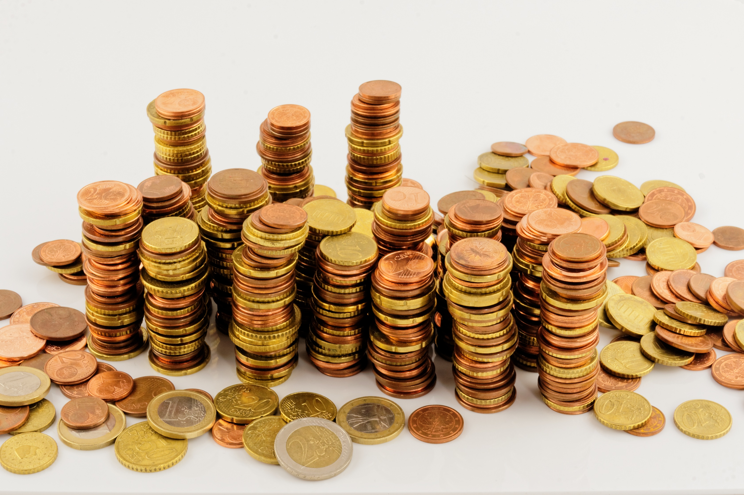
Situation financière

Slide 11
Situation
financière

Slide 12

Activités des clubs

Slide 13
Activités 2025 & organisations futures
Activités planifiées :
Journée des familles 24/05 : le point sur les inscriptions
Journée sur l’optique astronomique 22/03 : le point sur les inscriptions
Préparation de l’éclipse solaire du 29/03
NEF (dates déjà évoquées lors des réunions précédentes)
NO (idem déjà évoqué : possibilité d’une extension des dates)

Slide 14
Activités à prévoir
Journée découverte de l’astronomie – à définir
Nuits des étoiles filantes d’hiver
Autres phénomènes 2025 (occultations, éclipse lunaire ..)
Journée de formation
Challenge Younivers ?
…
Quid de la collaboration entre clubs pour :
Eclipse(s) totale(s) de Soleil en Espagne ou ? (2026 & 2027)
Organisation d’une Star Party ?

Slide 15

Points à traiter dans les divers?
Notes:
Pas de correction demandée jusqu’ici

